Slide 1
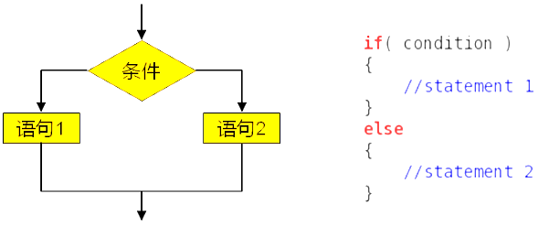
4.选择程序设计

Slide 2
教学内容
4.1 选择结构和条件判断
4.2 选择结构的实现
4.2.1 if语句实例
4.2.2 if语句一般形式
4.2.3 if语句的嵌套
4.2.4 条件运算符和逗号运算符
4.2.5 if语句常见错误
4.2.6 switch语句实现
4.3 选择结构综合举例

Slide 3
在现实生活中，需要进行判断和选择的情况是很多的
如果你在家，我去拜访你
如果遇到红灯，要停车等待
周末我们去郊游
70岁以上的老年人，入公园免票
处理这些问题，关键在于进行条件判断，根据给定的条件，选择一种操作执行。

Slide 4
【例3-5】计算时间差（顺序结构实现）
输入两个时间，每个时间分别输入小时和 分钟的值，然后输出两个时间之间的差， 也以几小时几分表示
hour1-hour2
minute1-minute2
分钟借位

Slide 5
【例4-1】计算时间差（借助条件，解决分钟借位）
输入两个时间，每个时间分别输入小时和 分钟的值，然后输出两个时间之间的差， 也以几小时几分表示
若( im为负 ){
im= im+60
ih = in-1
}
若(条件){
条件成立执行的操作
}

Slide 6
例4.1 求方程 的根。
a,b,c为键盘输入的任意值，若存在实根，计算并输出方程的两个实根，否则输出“方程无实根”的信息。

Slide 7
输入a,b,c
计算disc
假
disc<0
真
计算x₁,x₂
输出无实根
输出x₁,x₂

Slide 8
关系运算符和关系表达式
作用：比较两个表达式（数值类型）的大小关系
６种关系运算符：
① ＜ (小于) ② ＜= (小于或等于)
③ ＞ (大于) ④ ＞= (大于或等于)
⑤ == (等于) ⑥ != (不等于)
优先级相同 (高)
优先级相同 (低)

Slide 9
关系运算符和关系表达式
C语言中没有专用的逻辑值，1代表真，0代表假
关系表达式的值是一个逻辑值，即“真”或“假”
与其他运算符的优先顺序
值为: 1
【例】 4<5
(2>4)==(6>6)
(a=4)>=(b=6)
5>4+5
1
0
0
算术运算符 (高)
关系运算符
赋值运算符 (低)

Slide 10
【例】读程序
输出结果:
1 , 10 , 10
0 , 10 , 11
#include<stdio.h>
int main( )
{
int a, b, c;
a=b=c=10;
a=b==c;
printf ("%d , %d , %d \n", a , b, c );
a= b>c++;
printf ( "%d , %d , %d \n", a , b, c );
return 0;
}

Slide 11
关系运算符和关系表达式
C语言识别表达式是否成立的方法是：
所有值为“0”的表达式都表示“不成立”
所有值为“非零”的表达式都表示“成立”
int a=3,b=2,c=1;
if( a>b )
b=10;
a-3
条件不成立！
a>b>c

Slide 12
关系运算符和关系表达式
使用要点：
应避免对实数作相等或不等的判断
1.0/3.0*3.0==1.0 结果为 0
注意区分“=”与“==”
int a=0,b=1;
if(a=b)
printf("a equal to b");
else
printf("a not equal to b");

Slide 13
逻辑运算符和逻辑表达式
作用：表示若干条件的组合条件
3种逻辑运算符：
&&（逻辑与） ||（逻辑或） !（逻辑非）
判断年龄在13至17岁之间？
age>=13 && age<=17
判断年龄小于12或大于65？
age<12 || age>65
17>=age>=13

Slide 14

逻辑运算符和逻辑表达式
作用：表示若干条件的组合条件
3种逻辑运算符：
&&（逻辑与） ||（逻辑或） !（逻辑非）
与其他运算符的优先次序
! （高）
算术运算符
关系运算符
&&
||
赋值运算符 （低）

Slide 15
逻辑运算符和逻辑表达式
逻辑表达式：用逻辑运算符将关系表达式或其他逻辑量连接起来的式子
逻辑表达式的值是一个逻辑值（即0 或1）
注意：C语言将一个非零的数值认作为“真”

Slide 16
逻辑运算符和逻辑表达式
逻辑运算的真值表
a | b | !a | a&&b | a||b
非0 | 非0 | 0 | 1 | 1
非0 | 0 | 0 | 0 | 1
0 | 非0 | 1 | 0 | 1
0 | 0 | 1 | 0 | 0
特点: 全真为真
其余为假
全假为假
其余为真

Slide 17
逻辑运算符和逻辑表达式
(1) 若a=4，则!a的值为0
(2) 若a=4，b=5，则 a && b的值为1
a||b的值为1
!a||b的值为1
(3) 4 && 0 || 2 的值为1

Slide 18
逻辑运算符和逻辑表达式
将下面的条件用C语言的逻辑表达式表示
【例】 1≤x≤10且x≠7
x>=1 && x<=10 && x!=7
【例】 y能被4整除, 但不能被100整除或y能被400整除。
y%4==0 &&y%100!=0||y%400==0

Slide 19
逻辑运算符和逻辑表达式
计算下面表达式的值
【例】若 a=2, b='a', c=5, f=3.0
c>3&&8<4-!0
f/3&&a-b
!( b-'a' )
(a=7)>6&&(b=-1)>6
0
1
1
0

Slide 20
逻辑运算符和逻辑表达式
逻辑表达式计算——部分计算
逻辑与：(表达式1) && (表达式2) && …
只有表达式1的值为“真”时才求表达式2的值
【例】 x=y=-1;
++x &&++y; /* x=? y=? */
0
-1

Slide 21
逻辑运算符和逻辑表达式
逻辑表达式计算——部分计算
逻辑或：(表达式1) || (表达式2) ||…
只有表达式1为假时才判断表达式2的值
【例】{ int num=3;
5>4||(num=0);
printf("num=%d\n", num);
}
输出: num=3

Slide 22
C语言有两种选择语句：
if-else语句：用来判定所给定的条件是否满足，并根据判定的结果决定执行给出的两种操作之一。
switch语句：用来实现多分支选择结构，解决“多路选择”的问题。

Slide 23
—— if语句一般形式
【例】if (x>100)
x=x+5;
printf("%d\n", x );
1. 单分支结构
格式:
if（ 条件 ）
语句1
T
F
条件
语句1
说明：
若条件成立, 执行语句1; 否则什么都不做;
满足条件只能执行紧跟的一条语句，如果需要执行多条语句，应使用复合语句。

Slide 24
—— if语句一般形式
【例】if (x>100)
x=x+5;
printf("%d\n", x );
1. 单分支结构
格式:
if（ 条件 ）
{
语句块1
}
if (x>100)
{
x=x+5;
printf("%d\n", x );
}

Slide 25
【例4-1】计算时间差（if语句实现）
输入两个时间，每个时间分别输入小时和 分钟的值，然后输出两个时间之间的差， 也以几小时几分表示

Slide 26
—— if语句一般形式
【例4-2】找零问题：从键盘输入票面值和商品价格，计算并输出找零。
int main()
{
int price,bill,change;
scanf("%d%d",&price,&bill);
if(bill>=price)
{
change=bill-price;
printf("找您%d元\n",change);
}
return 0;
}

Slide 27
—— if语句实例
例4.2 输入两个实数，按数值由小到大的顺序排序并输出。
当a>b时，交换a、b
t
★
★
★
●
●
互换前
a
●
★
b
●
★
互换后
a
b

Slide 28

—— if语句实例
int main()
{ float a,b,t;
scanf("%f,%f",&a,&b);
if(a>b)
{ t=a;
a=b;
b=t;
}
printf("%5.2f,%5.2f\n",a,b);
return 0;
}
如果a>b
将a和b的值互换
选择结构，用if语句实现的

Slide 29
—— if语句一般形式
2. 双分支结构： if ... else 语句
格式:
if（ 条件 ）
语句1
else
语句2
T
F
条件
语句1
语句2
说明：
若条件成立, 执行语句1; 否则执行语句2;
else子句是if语句的一部分，不能作为语句单独使用，必须与if配对使用。

Slide 30
—— if语句一般形式
【例4-3】找零计算器：从键盘输入票面值和商品价格，计算并输出找零。当票面值不足时提示无法支付。
int main()
{
if(bill>=price)
{
change=bill-price;
printf("找您%d元\n",change);
}
return 0;
}
练习 求两个数的最大值
else
printf("您的钱不足，无法支付！\n");

Slide 31
—— if语句一般形式
【例4-4】求三个数的最大值
{
if (a>b)
max=a ;
else
max=b;
if (c>max)
max=c;
}

Slide 32
—— if语句一般形式
3. 多分支结构 if ... else if 语句
格式:
if（ 条件1 ）语句1
else if（ 条件2 ）语句2
┇
else if（ 条件i ）语句i
┇
else if（ 条件n ）语句n
else 语句n+1
假
假
条件1
条件1
假
假
真
真
条件2
条件2
假
假
真
真
条件i
假
假
真
真
条件n
条件n
真
真
语句1
语句2
语句 i
语句n
语句n+1
语句n
语句n+1

Slide 33
—— if语句一般形式
if(score>= 90) grade = 'A';
else if(score>= 80) grade = 'B';
else if(score>= 70) grade = 'C';
else if(score>= 60) grade = 'D';
else grade = 'E' ;
分号不能丢!!

Slide 34
—— if语句一般形式
if(score>= 90) grade = 'A';
if(80<=score && score<90 ) grade ='B';
if(70<=score && score<80 ) grade ='C';
if(60<=score && score<70 ) grade ='D';
if(score<60 ) grade = 'E';

Slide 35
—— if语句一般形式
if(score>= 60)
if(score >=90) grade = 'A';
else if(score >=80) grade = 'B';
else if(score >=70) grade = 'C';
else grade = 'B';
else grade = 'E';

Slide 36
—— if语句一般形式
三种格式的说明：
if的条件一般为逻辑表达式或关系表达式, 也可以是任意的数值类型。
如: ① if（3 ） printf（"OK" ) ; ② if（'a'）printf（"%d", 'a' ) ;
else子句不能脱离if子句而存在, 下面写法是错误的。
if (x>=0)
else
x=-x ;
;
if (x>=0) ;
x++;
else
x=-x ;

Slide 37
—— if语句的嵌套
if语句的嵌套：在if语句中又包含一个或多个if语句
一般形式：
if (表达式1)
if (表达式2)
语句1
else
语句3
if (表达式1)
if (表达式2)
语句1
else
语句2
内嵌if
内嵌if
if (表达式1)
语句1
else
if(表达式3)
语句3
else
语句4
if (表达式1)
if (表达式2) 语句1
else 语句2
else
if(表达式3) 语句3
else 语句4
内嵌if
内嵌if
内嵌if

Slide 38
—— if语句的嵌套
else与if的配对关系：
else总是与它上面最近的未配对的if配对
【例4-5】if-else配对
int a=7,b=6;
if ( a == 6 )
if ( b == 7 )
printf("A");
else
printf("B");
则程序的输出是 。
if (条件1)
if (条件2) 语句1
else 语句2
Notes:
语句的执行取决于条件判断，if语句嵌套的条件选择需要分析else与哪个if进行配对

Slide 39
—— if语句的嵌套
else与if的配对关系：
else总是与它上面最近的未配对的if配对
可以添加 {} 改变它们的配对关系
【例4-5】if-else配对
int a=7,b=6;
if ( a == 6 )
则程序的输出是 。
if (条件1)
{
if (条件2) 语句1
}
else 语句2
if ( b == 7 )
printf("A");
else
printf("B");
无输出
Notes:
语句的执行取决于条件判断，if语句嵌套的条件选择需要分析else与哪个if进行配对

Slide 40
—— if语句的嵌套
else与if的配对关系：
else总是与它上面最近的未配对的if配对
可以添加 {} 改变它们的配对关系
【例4-5】if-else配对
int a=7,b=6;
if ( a == 6 )
if ( b == 7 )
printf("A");
else
printf("B");
则程序的输出是 。
if (条件1)
{
if (条件2) 语句1
}
else 语句2
{
}
B
Notes:
语句的执行取决于条件判断，if语句嵌套的条件选择需要分析else与哪个if进行配对

Slide 41
—— if语句的嵌套
【例4-6】设有函数
编写程序，输入一个x值，输出相应的y值。
if(x<0) y = -1;
if(x==0) y = 0;
if(x>0) y = 1;
if(x<0)
y = -1;
else if(x==0 )
y = 0;
else
y = 1;
if (x>=0)
{
if (x>0) y=1;
else y=0;
}
else y=-1;

Slide 42
—— 条件运算符和逗号运算符
有一种if语句，当被判别的表达式的值为“真”或“假” 时，都向同一个变量赋值，此时可以用条件运算符表示
如求a和b的最大值：
if (a>b)
max=a;
else
max=b;
条件运算符
max = (a > b) ? a : b;
max = a
if(a < b)
max = b;

Slide 43
—— 条件运算符和逗号运算符
条件运算符：? :
三目运算符、右结合、13级
条件表达式：
表达式１？表达式２: 表达式３
求解表达式1
若成立（非0 ），则求解表达式2，此时表达式2的值就作为整个条件表达式的值
若不成立（0），则求解表达式3，表达式3的值就是整个条件表达式的值

Slide 44
—— 条件运算符和逗号运算符
例4.4 输入一个字母，将其转换成大写字母并输出。
int main()
{
char ch;
ch=getchar();
ch=(ch>='A' && ch<='Z‘)?(ch+32):ch;
putchar(ch);
return 0;
}

Slide 45
—— 条件运算符和逗号运算符
逗号运算符：“ , ”
优先级15级 最低，左结合。
逗号表达式：
<表达式1> , <表达式2> , … , <表达式n>
依次求解n个表达式，并以表达式n的值作为整个表达式的结果。
a=4+5,6+8
a=(4+5,6+8)
a=9,表达式的值14
a=14,表达式的值14

Slide 46
【例】
20
1) (a=3*5, a*4), a+5
2) a=5, a*=a , a+5
3) int a, b;
a=2, b=5, a++, b++, a+b;
4) int x=10, y=3, z;
printf("%d\n", z=(x%y, x/y));
30
9
3

Slide 47
——if语句常见错误
if(x<0)
y = -1;
else if( x==0 )
y = 0;
else
y = 1;
忘记大括号{ }
if()后面多了分号 ;
错误使用==和=
else的错误配对
建议书写
在if和else之后加上 { } 形成语句块
大括号内的语句缩进书写（tab键）
在程序中使用注释语句
x=0

Slide 48
—— switch语句实现
switch语句用来实现多分支选择结构
学生成绩分类
85分以上为’A’等
70～84分为’B’等
60～69分为’C’等
……
人口统计分类
按年龄分为老、中、青、少、儿童

Slide 49
—— switch语句实现
【例4-7】从键盘输入一个字符代表成绩等级，输出对应的百分制成绩。（if实现 和 switch实现）
A：85~100
B：70~84
C：60~69
D：<60

Slide 50
—— switch语句实现
【例4-7】成绩等级转换（if实现 和 switch实现）
if(grade== 'A')
printf("85～100\n");
else if(grade=='B')
printf("70～84\n");
else if(grade=='C')
printf("60～69\n");
else if(grade=='D')
printf("<60\n");
else
printf("enter data error!\n");
switch(grade)
{
case 'A': printf("85～100\n");break;
case 'B': printf("70～84\n");break;
case 'C': printf("60～69\n");break;
case 'D': printf("<60\n");break;
default: printf("enter data error!\n");
}

Slide 51
—— switch语句实现
int main()
{ char grade;
scanf("%c",&grade);
printf("Your score:");
switch(grade)
{ case 'A': printf("85～100\n");break;
case 'B': printf("70～84\n");break;
case 'C': printf("60～69\n");break;
case 'D': printf("<60\n");break;
default: printf("enter data error!\n");
}
}
值为A
不能少!!

Slide 52
—— switch语句实现
int main()
{ char grade;
scanf("%c",&grade);
printf("Your score:");
switch(grade)
{ case 'A': printf("85～100\n");break;
case 'B': printf("70～84\n");break;
case 'C': printf("60～69\n");break;
case 'D': printf("<60\n");break;
default: printf("enter data error!\n");
}
}
值为C

Slide 53
—— switch语句实现
int main()
{ char grade;
scanf("%c",&grade);
printf("Your score:");
switch(grade)
{ case 'A': printf("85～100\n");break;
case 'B': printf("70～84\n");break;
case 'C': printf("60～69\n");break;
case 'D': printf("<60\n");break;
default: printf("enter data error!\n");
}
}
值为F

Slide 54
—— switch语句实现
switch语句的作用是根据表达式的值，使流程跳转到不同的语句
switch语句的一般形式：
switch（表达式）
{ case 常量1 ：语句1 [break;]
case 常量2 ：语句2 [break;]
┇ ┇ ┇
case 常量n ：语句n [break;]
default : 语句n+1
}
只能是整数型结果(含字符型)
可以是常数，也可以是常数计算的表达式。
值不能相同

Slide 55
—— switch语句实现
switch语句的执行过程
依次匹配表达式的值与case常量表达式值，相等时执行该case分支的语句及其后面全部分支语句，或碰到break语句为止。若所有case中的常量值都不能与之匹配，则执行default后的语句n+1。
switch（表达式）
{ case 常量1 ：语句1 [break;]
case 常量2 ：语句2 [break;]
┇ ┇ ┇
case 常量n ：语句n [break;]
default: 语句n+1
}

Slide 56
—— switch语句实现
带break的switch语句的流程图
表达式
=常量1
=常量2
=常量3
=常量n
=其它
语句1
语句2
语句3
……
语句n
语句n+1

Slide 57
—— switch语句实现
不带break的switch语句的流程图
表达式
=常量1
=常量2
=常量3
…
=常量n
=其它
语句1
语句2
语句3
语句n
语句n+1

Slide 58
—— switch语句实现
可以根据实际需要，选择每个分支是否使用break语句
可以实现多个case可以共用一组执行语句。

Slide 59
—— switch语句实现
输入：B
输出：
70~84
60~69
<60
enter data error!
scanf("%c",&grade);
switch(grade)
{
case 'A': printf("85～100\n");break;
case 'B': printf("70～84\n");break;
case 'C': printf("60～69\n");break;
case 'D': printf("<60\n");break;
default: printf("enter data error!\n");
}

Slide 60
—— switch语句实现
scanf("%c",&grade);
switch(grade)
{
case 'A': printf("及格\n");break;
case 'B': printf("及格\n");break;
case 'C': printf("及格\n");break;
case 'D': printf("不及格\n");break;
default: printf("enter data error!\n");
}

Slide 61
—— switch语句实现
scanf("%c",&grade);
switch(grade)
{
case 'A':
case 'B':
case 'C': printf("及格\n");break;
case 'D': printf("不及格\n");break;
default: printf("enter data error!\n");
}
输入：A
输出：及格

Slide 62
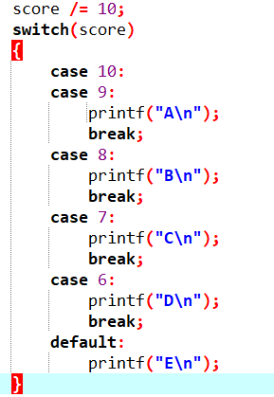
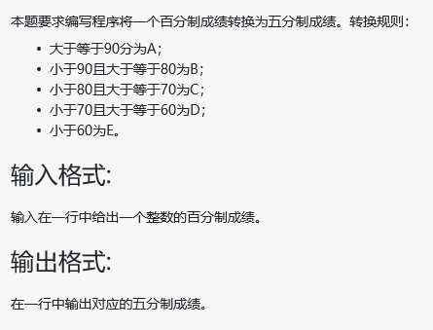
—— switch语句实现
【例4-8】百分制成绩score转成五分制

Slide 63
例4.8 写一程序，判断某一年是否闰年。
闰年的条件是符合下面二者之一：
①能被4整除，但不能被100整除，如2008
②能被400整除，如2000
(year%4==0 && year%100!=0) || year%400==0
如果表达式值为1，则闰年；否则为非闰年

Slide 64



int main()
{
int year,leap;
scanf("%d",&year);
if((year%4==0 && year%100!=0)
|| (year%400==0))
leap=1;
else
leap=0;
if (leap) printf("%d is a leap year.\ ",year);
else printf("%d is not a leap year.\ ",year);
return 0;
}
常用于天数计算，如给定一个日期，计算该日期是该年的第几天
与if (leap!=0)含义相同

Slide 65
例4.9 求 方程的解。
① ａ＝０，不是二次方程
② ，有两个相等实根
③ ，有两个不等实根。
④ ，有两个共轭复根。
应当以 p+qi 和 p-qi 的形式输出复根
其中，p=-b/2a，q=( )/2a
参见教材图4.14

Slide 66
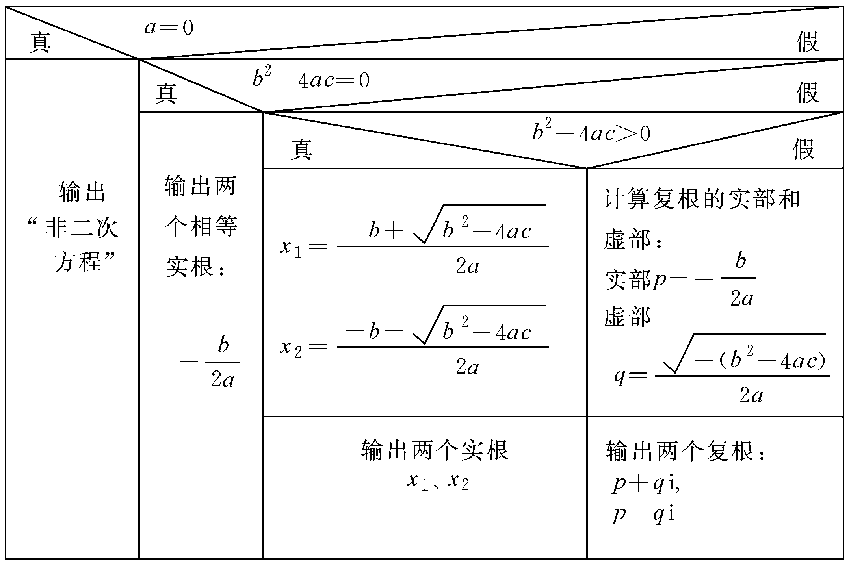

Slide 67



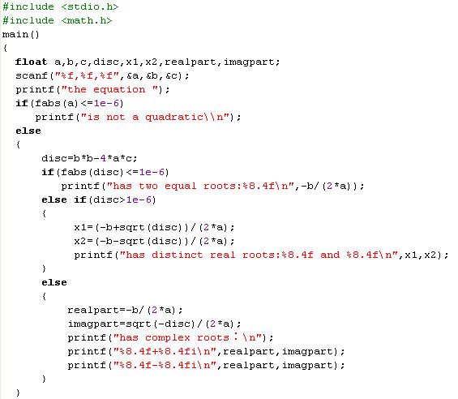
实型不能用if (a==0)!!
先算disc，以减少重复计算

Slide 68
例4.10 运输公司对用户计算运输费用。路程(s km）越远，每吨·千米运费越低。
标准如下：
s < 250 没有折扣
250≤s < 500 2％折扣
500≤s < 1000 5％折扣
1000≤s < 2000 8％折扣
2000≤s < 3000 10％折扣
3000≤s 15％折扣

Slide 69
解题思路：
设每吨每千米货物的基本运费为p，货物重为w，距离为s，折扣为d
总运费f的计算公式为f=p×w×s×(1-d)

Slide 70
#include <stdio.h>
int main()
{
int c,s;
float p,w,d,f;
printf("please enter price,weight,discount:");
scanf("%f,%f,%d",&p,&w,&s);
if(s>=3000) c=12;
else c=s/250;
输入单价、重量、距离

Slide 71
switch(c)
{ case 0: d=0; break;
case 1: d=2; break;
case 2: case 3: d=5; break;
case 4: case 5: case 6: case 7: d=8; break;
case 8: case 9: case 10: case 11: d=10; break;
case 12: d=15; break;
}
f = p * w * s * (1 - d / 100);
printf("freight=%10.2f\n",f);
return 0;
}

Slide 72
习题
C
1. C语言中，逻辑“真”等价于 。
a) 大于0的数 b) 大于0的整数
c) 非0的数 d) 非0的整数
2. C语言中规定,else总是与 的 if 组成配对关系。
a) 缩进距离相等 b) 前面一行上
c) 同一行上
d) 在它前面距离最近且未与其它else配对
D

Slide 73
3. 以下程序输出结果是 :
D
#include <stdio .h>
int main( )
{ int a=-1, b=4, k ;
k=(++a<0) && !(b--<=0);
printf("%d %d %d\n", k, a, b);
return 0；
}
a) 1 0 4 b) 1 0 3 c) 0 0 3 d) 0 0 4

Slide 74
4. 两次运行下面程序, 如果从键盘上分别输入6和5, 则输出结果是 :
A
int main( )
{
int m ;
scanf("%d", &m) ;
if (m++>5) printf("%d\n", m);
else printf("%d\n", m--);
return 0 ;
}
A) 7和6 B) 6和4 C) 7和5 D)6和5

Slide 75
5. 阅读程序，写出下列程序执行后的结果 。
2,0,0
int a=-1, b=3, c=3, s, w, t ;
s=w=t=0 ;
if (c>0)
s=a+b;
if ( a<=0 )
{ if (b>0)
if (c<=0) w=a-b; }
else
if(c>0) w=a-b;
else t=c;
printf("%d, %d, %d\n", s, w, t );

Slide 76
6. 写出下列程序执行后的结果 。
20,0
int a, b, c, d, x;
a=c=x=0; b=1; d=20;
if (a)
d=d-10;
else
if (!b)
if(!c)
x=15;
else
x=25;
printf("%d,%d\n", d, x);

Slide 77
7.有如下程序段，则输出结果是 :
B
int k=5, m=1;
switch(k)
{ case 1: m++;
case 5: m*=3;
case 9: m+=4; break;
case 11: m+=1;
default : m+=3;
}
printf("%d\n",m);
A）10 B）7 C）3 D）11

Slide 78
8. 以下程序段的运行结果是 。
*1**3*
int x=1, y=0;
switch(x)
{ case 1:
switch (y)
{ case 0: printf("*1*"); break;
case 1: printf("*2*"); break;
}
case 2: printf("*3*"); break;
}

Slide 79
9. 写出下面程序输出结果 .
3
int a=13, b=21, m=0;
switch( a%3 )
{ case 0: m++;break;
case 1: m++;
switch( b%2 )
{
default: m++;
case 0: m++; break;
}
}
printf("%d\n", m) ;

Slide 80
10.若a=1,b=3,c=5,d=4,执行下面程序后,x的值为 : A）1 B）2 C）3 D）6
B
if (a<b)
if (c<d) x=1;
else
if (a<c)
if (b<d) x=2;
else x=3;
else x=6;
else x=7;

